Slide 1
WebAssembly 进阶篇
--API详解与实战应用

Slide 2
Table content
WebAssembly
ArrayBuffer
Stream API
Module(模块)
Instance(实例)
Memory(内存)
Table(表格)
在游戏(Unity3D)中的应用
Notes:
我们接着上次W的分享, 继续来看一下他的详细使用方法, 今天的内容主要有这么几个:
-全局对象W, 它的属性, 方法, 及主要作用
-在W的使用中, 我们会用到ArrayBuffer 以及 Stream API, 我们会顺便对其做些简要介绍
-接着我们会讲一下W的四大概念 Module, Instanse, Memory, Table
-最后我们用 Unity3D 做一个上手小游戏, 然后将其转为能够在浏览器中运行的版本

Slide 3
全局关系图
Browser(WebAssembly supported)
Instance
(实例)
1 instantiate() n
.wasm
(字节码文件)
module
(模块)
fetch()
sourceBuffer
对象
compile()
1 instantiate() n
Instance
(实例)
Notes:
我们首先来全局的看一下, W 的一些关系图
作为前提条件我们准备好.wasm字节码文件,和一个支持W的浏览器
然后我们将.wasm文件fetch到浏览器中生成一个sourceBuffer对象
再通过compile方法生成module对象
我们可以用着一个module对象实例化出对个W实例
最终, 我们就能够调用实例的一些属性和方法

Slide 4
WebAssembly
所有WebAssembly相关的功能都挂在Js的WebAssembly对象下, 它的功能主要有:
使用 WebAssembly.compile()/instantiate() 函数进行编译和实例化 WebAssembly 代码。
通过 WebAssembly.Memory()/WebAssembly.Table() 构造函数创建新的内存和表。
由 WebAssembly.CompileError()/.LinkError()/.RuntimeError() 构造函数来提供 WebAssembly 中的错误信息。
Methods:
WebAssembly.instantiate()
WebAssembly.compile()
WebAssembly.validate()
WebAssembly.instantiateStreaming () // stream API
WebAssembly.compileStreaming () // stream API
Constructors:
WebAssembly.Module()
WebAssembly.Instance()
WebAssembly.Memory()
WebAssembly.Table()
WebAssembly.CompileError()
WebAssembly.LinkError()
WebAssembly.RuntimeError()
Notes:
看一下第一块内容, W对象, 它在浏览器环境中全局对象,
所有的W相关功能都挂在它下面, 它的主要作用有这几个:
我们来看一下它的主要方法和一些构造函数

Slide 5
WebAssembly.compile()
Promise<WebAssembly.Module> WebAssembly.compile(bufferSource)
从二进制代码编译出一个WebAssembly.Module对象, 在实例化对象之前很有必要去编译一个Module对象, 因为module可以被重用
Var importObject = {
imports: {
imported_func: function(arg) {
console.log(arg);
}
}
};
Onmessage = function(e) {
console.log('module received from main thread’);
var mod = e.data;
WebAssembly.instantiate(mod, importObject).then(function(instance) {
instance.exports.exported_func();
});
var exports = WebAssembly.Module.exports(mod);
console.log(exports[0]);
};
Demo:
var worker = new Worker("wasm_worker.js");
Fetch('simple.wasm').then(response =>
response.arrayBuffer()
).then(bytes =>
WebAssembly.compile(bytes)
).then(mod =>
worker.postMessage(mod)
);
Notes:
我们来看第一个方法 compile()
demo file: js-api/index-compile.html

Slide 6
WebAssembly.instantiate(一)
Promise<ResultObject> WebAssembly.instantiate(bufferSource, importObject);
编译和实例化放在一步执行, 返回一个对象包含两个属性, 一个是编译好的module,另一个是实例化对象
Demo:
Var importObject = {
imports: {
imported_func: function(arg) {
console.log(arg);
}
}
};
fetch('simple.wasm').then(response =>
response.arrayBuffer()
).then(bytes =>
WebAssembly.instantiate(bytes, importObject)
).then(result =>
result.instance.exports.exported_func();// result: {module, instance}
);
Notes:
Demo:
Snippets:instantiate1

Slide 7
WebAssembly.instantiate(二)
Promise<WebAssembly.Instance> WebAssembly.instantiate(module, importObject);
用给定的模块实例化一个Instance, 返回一个实例化对象
var importObject = {
Imports: {
imported_func: function(arg) {
console.log(arg);
}
}
};
onmessage = function(e) {
console.log('module received from main thread’);
var mod = e.data;
WebAssembly.instantiate(mod, importObject).then(function(instance) {
instance.exports.exported_func();
});
};
Demo:
var worker = new Worker("wasm_worker.js");
fetch('simple.wasm').then(response =>
Response.arrayBuffer()
).then(bytes =>
WebAssembly.compile(bytes)
).then(mod =>
worker.postMessage(mod)
);
Notes:
Demo:
Snippets:instantiate2

Slide 8
WebAssembly. validate()
校验 WebAssembly 二进制代码的 typed array是否合法，合法则返回 true ，否则返回 false
Demo:
Fetch('simple.wasm').then(response =>
response.arrayBuffer()
).then(function(bytes) {
var valid = WebAssembly.validate(bytes);
console.log("The given bytes are " + (valid ? "" : "not ") + "a valid wasm module");
});
Notes:
将字节码文件改一下, 测试这个方法
Demo:
Snippets:validate

Slide 9
ArrayBuffer
ArrayBuffer对象代表储存二进制数据的一段内存，它不能直接读写，只能通过视图（TypedArray视图和DataView视图)来读写，视图的作用是以指定格式解读二进制数据。
Constructor
const buffer = new ArrayBuffer(32); buffer.byteLength // 32
（1）ArrayBuffer对象：代表内存之中的一段二进制数据，可以通过“视图”进行操作。“视图”部署了数组接口，这意味着，可以用数组的方法操作内存。
（2）TypedArray视图：共包括9种类型的视图，比如Uint8Array（无符号8位整数）数组视图, Int16Array（16位整数）数组视图, Float32Array（32位浮点数）数组视图等等。
（3）DataView视图：可以自定义复合格式的视图，比如第一个字节是 Uint8（无符号8位整数）、第二、三个字节是 Int16（16位整数）、第四个字节开始是 Float32（32位浮点数）等等，此外还可以自定义字节序。
ArrayBuffer.prototype.byteLength
if (buffer.byteLength === n) { // 成功 }
else { // 失败 }
ArrayBuffer.prototype.slice()
const buffer = new ArrayBuffer(8);
const newBuffer = buffer.slice(0, 3);
ArrayBuffer.isView()
const buffer = new ArrayBuffer(8);
ArrayBuffer.isView(buffer) // false
const v = new Int32Array(buffer);
ArrayBuffer.isView(v) // true
Notes:
之前的几个方法都用到了这个SourceBuffer, 我们也简单来介绍一下这个概念 创建一个1G容量的ArrayBuffer, 查看任务管理器, Memory 下 Take a snapshot 的Statics
let a = new ArrayBuffer(1024 * 1024 * 1024)
ArrayBuffer 做了两件事情，一件是做 WebAssembly 的内存，另外一件是做 JavaScript 的对象。
它使 JS 和 WebAssembly 之间传递内容更方便。

Slide 10
TypedArray
TypedArray视图一共包括9种类型，每一种视图都是一种构造函数
类型 | 备注
Int8Array | 8位有符号整数，长度1个字节
Uint8Array | 8位无符号整数，长度1个字节
Uint8ClampedArray | 8位无符号整数，长度1个字节， 溢出处理不同。
Int16Array | 16位有符号整数，长度2个字节
Uint16Array | 16位无符号整数，长度2个字节
Int32Array | 32位有符号整数，长度4个字节
Uint32Array | 32位无符号整数，长度4个字节
Float32Array | 32位浮点数，长度4个字节
Float64Array | 64位浮点数，长度8个字节
Constructor
// 创建一个8字节的ArrayBuffer
const b = new ArrayBuffer(8);
// 创建一个指向b的Int32视图，开始于字节0，直到缓冲区的末尾
const v1 = new Int32Array(b);
// 创建一个指向b的Uint8视图，开始于字节2，直到缓冲区的末尾
const v2 = new Uint8Array(b, 2);
// 创建一个指向b的Int16视图，开始于字节2，长度为2
const v3 = new Int16Array(b, 2, 2);
TypedArray.prototype.buffer
const a = new Float32Array(64);
const b = new Uint8Array(a.buffer);
TypedArray.prototype.subarray()
const a = new Uint16Array(8);
const b = a.subarray(2,3);
a.byteLength // 16
b.byteLength // 2
Notes:
我们来使用TypedArray操作一下ArrayBuffer,
let buffer = new ArrayBuffer(4)
let u8arr = new Unit8Array(buffer)
u8arr[1] = 11
let u16arr = new Uint16Arr(buffer)
u16Arr[0] = 11
第二次赋值会覆盖掉第一次赋值
个人电脑默认都是小端字节序, 从左边开始计数
用小端字节序还是大端字节序是可以用DataView来设置的

Slide 11
DataView
如果一段数据包括多种类型（比如服务器传来的HTTP数据），这时除了建立ArrayBuffer对象的复合视图以外，还可以通过DataView视图进行操作。
读取内存 | 写入内存
getInt8 | setInt8
getUint8 | setUint8
getInt16 | setInt16
getUint16 | setUint16
getInt32 | setInt32
getUint32 | setUint32
getFloat32 | setFloat32
getFloat64 | setFloat64
Read
Write
const buffer = new ArrayBuffer(24);
const dv = new DataView(buffer);
// 从第1个字节读取一个8位无符号整数
const v1 = dv.getUint8(0);
// 从第2个字节读取一个16位无符号整数
const v2 = dv.getUint16(1);
// 从第4个字节读取一个16位无符号整数
const v3 = dv.getUint16(3);
// 在第1个字节，以大端字节序写入值为25的32位整数
dv.setInt32(0, 25, false);
// 在第5个字节，以大端字节序写入值为25的32位整数
dv.setInt32(4, 25);
// 在第9个字节，以小端字节序写入值为2.5的32位浮点数
dv.setFloat32(8, 2.5, true);
True:小端字节/False:大端字节
// 小端字节序
const v1 = dv.getUint16(1, true);
// 大端字节序
const v2 = dv.getUint16(3, false);
// 大端字节序
const v3 = dv.getUint16(3);
const littleEndian = (function() {
const buffer = new ArrayBuffer(2);
new DataView(buffer).setInt16(0, 256, true);
return new Int16Array(buffer)[0] === 256;
})();
Notes:
DataView视图提供更多操作选项，而且支持设定字节序。
本来，在设计目的上，ArrayBuffer对象的各种 TypedArray 视图，是用来向网卡、声卡之类的本机设备传送数据，所以使用本机的字节序就可以了；
而DataView视图的设计目的，是用来处理网络设备传来的数据，所以大端字节序或小端字节序是可以自行设定的。
let buffer = new ArrayBuffer(4)
let u8arr = new Unit8Array(buffer)
u8arr[1] = 11
let u16arr = new Uint16Arr(buffer)
u16Arr[0] = 11
let dv = new DataView(buffer)
dv.setUint16(0, 11, false)

Slide 12
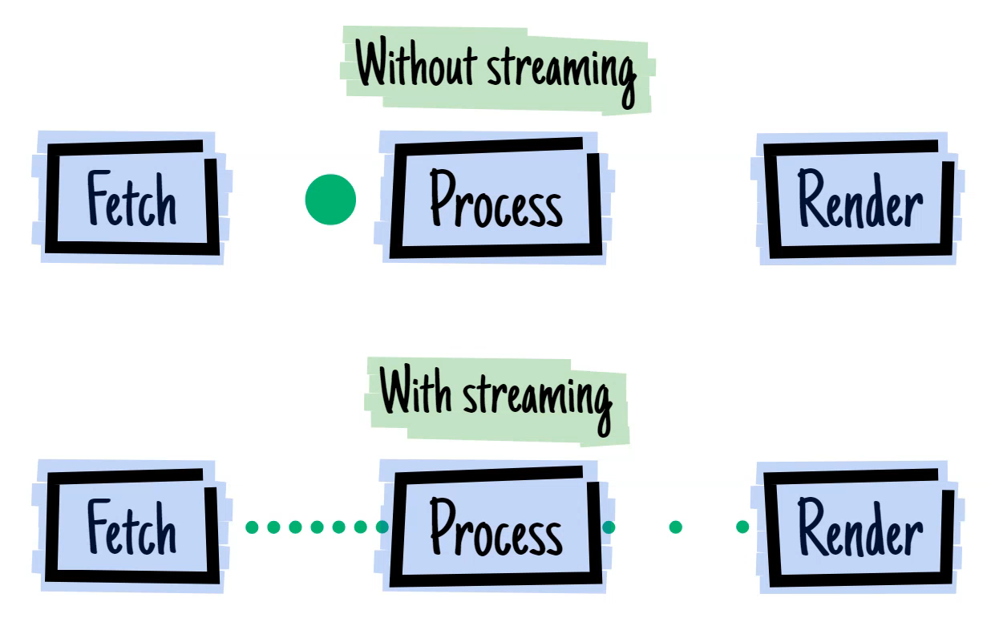
Stream API
Stream就是把源数据或对象拆分成小粒度的数据单位, 这些数据单位经过各个处理函数最终得到处理结果, 就像水流过管道一样。这种方式很容易实现并行操作.
Normal
A
a()
B
b()
C
Stream
A
a()
b()
a()
b()
a()
b()
C
Notes:
字面意思, 流, 数据像水一样流过去,
数据源可以是无限的, 来多少, 处理多少,
举例:
大文件读写操作
视频播放
格式转换

Slide 13
3.WebAssembly. Memory()
创建一个可变的ArrayBuffer内存对象, 以便WebAssembly实例对象可以访问原生字节的内存
它可以在JS和WebAssembly之间相互传递, 一个内存对象可以被多个WebAssembly实例所调用
var myMemory = new WebAssembly.Memory(memoryDescriptor);
memoryDescriptor: {
initial:0, // WebAssembly内存的初始值,in units of WebAssembly pages.单位是WebAssembly page的大小是65535字节, 即64KB
maximum: 可选 // WebAssembly内存可以增长到的最大值, 这个最大值参数是为了提醒执行引擎去预留一个内存上限,
然而执行引擎可能忽略或clamp这个预定请求, 一般的很多WebAssembly模块都不需要设置这个参数
}
Methods:
Memory.prototype.grow()
增长指定大小的内存, 单位是WebAssembly page大小, 即64KB
Property:
Memory.prototype.buffer
返回内存对象包含的buffer
Notes:
var a = new WebAssembly.Memory({initial:32767, maximum:32767});
可以new出2个G的内存
ArrayBuffer 提供了边界。WebAssembly 模块可以直接管理的内存是受限制的
WebAssembly memory 只是一个 JavaScript 对象：安全。 通过防止浏览器级内存泄漏并提供内存隔离，使事情变得更安全

Slide 14
4.WebAssembly. Table()
创建一个新的给定大小和元素类型的Table对象,这是一个JS封装对象, 一个类似数组结构展示并存储函数的WebAssemblyTable对象,table目前只能存储函数引用, 但是后期很有可能会扩展，table对象里的函数可以在js和WebAssembly里重复调用
var tableDescriptor = {
element: 'anyfunc', //要存储在表中的值类型的字符串
initial: , // table中初始化元素的个数
maximum: , // table中元素个数可以增长至最大的数目
}
var myTable = new WebAssembly.Table(tableDescriptor);
var importObj = {
js: { tbl:tbl }
};
fetchAndInstantiate('table2.wasm', importObject)
.then(function(instance) {
console.log(tbl.length); // "2“
console.log(tbl.get(0)()); // "42“
console.log(tbl.get(1)()); // "83“
});
Methods:
Table.prototype.get()
根据索引获取存储的元素
Table.prototype.grow()
Table实例根据给定的元素数目增长
Table.prototype.set()
根据给定的索引存储相应的元素
Notes:
Demo：
js-api-examples/table.html
js-api-examples/table2.html
other-examples/table-set.html
understanding-text-format/wasm-table.html

Slide 15
5.WebAssembly. Module()
WebAssembly.Module()构造函数可以被调用去同步的编译指定的WebAssembly二进制代码WebAssembly.Module对象包含已经被浏览器编译的无状态WebAssembly代码, 它可以有效的在线程,缓存,indexDB之间多次实例化
var myModule = new WebAssembly.Module(bufferSource); // 同步加载当前需要的module
Methods:
Memory.customSections()
Memory.imports() // 获取模块中需要导入的对象声明
Memory.exports() // 获取模块中需要导出的对象声明
Notes:
Demo:
js-api-examples/imports.html

Slide 16
6.WebAssembly. Instance()
一个WebAssembly.Instance是WebAssembly.Module的一个有状态的可执行的实例.
实例对象包括所有可以从JavaScript调用的WebAssembly代码导出的函数
WebAssembly.Instance()构造函数可以被调用去同步的实例化一个给定的WebAssembly.Module对象
var myInstance = new WebAssembly.Instance(module, importObject); // 同步方式获取模块的实例
Methods:
WebAssembly.Instance.prototype.exports()

Slide 17
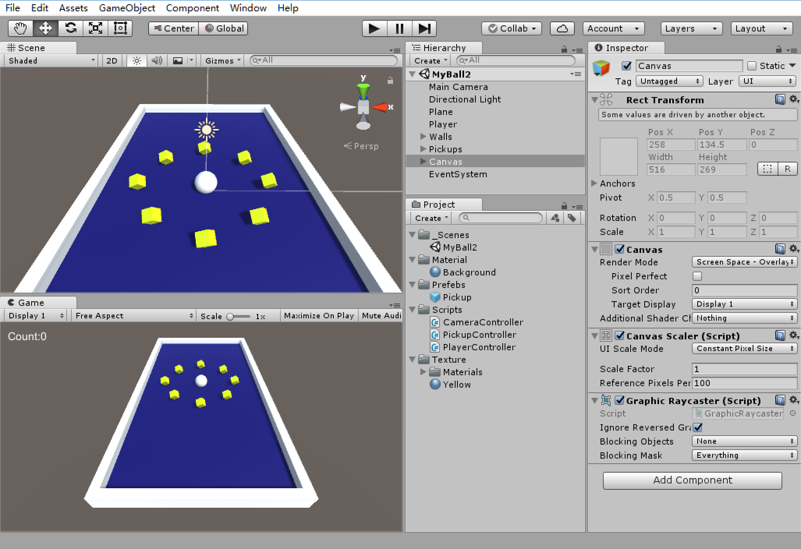
7.在游戏(Unity3D)中的应用
这一节我们会使用Unity3D工具开发一个小游戏:Roll-a-ball,并将其转化成WebAssembly版本
Notes:
Rotate: transform.Rotate(new Vector3(15, 30, 45) * Time.deltaTime);
PlayController:
using System.Collections;
using System.Collections.Generic;
using UnityEngine;
using UnityEngine.UI;
public class PlayerController : MonoBehaviour {
public float speed;
public Text countText;
public Text winText;
private Rigidbody rb;
private int count;
private void Start()
{
rb = GetComponent<Rigidbody>();
count = 0;
setCountText();
}
private void FixedUpdate()
{
float moveHorizontal = Input.GetAxis("Horizontal");
float moveVertical = Input.GetAxis("Vertical");
Vector3 movement = new Vector3(moveHorizontal, 0.0f, moveVertical);
rb.AddForce(movement * speed);
}
private void OnTriggerEnter(Collider other)
{
if (other.gameObject.CompareTag("Pick Up"))
{
other.gameObject.SetActive(false);
count = count + 1;
setCountText();
}
}
void setCountText()
{
countText.text = "Count:" + count.ToString();
if (count == 12)
{
winText.text = "You Win!";
}
}
}

Slide 18
谢谢
附：

